Slide 1
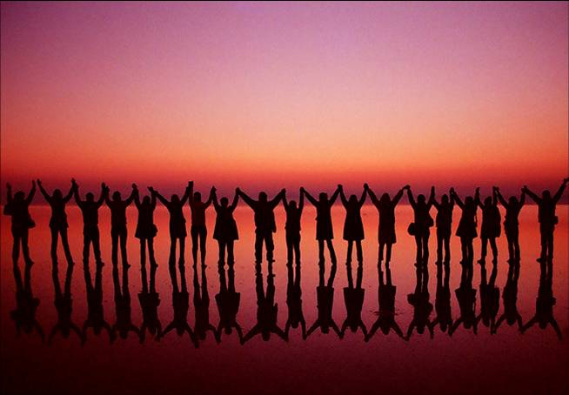
La lista
IMÁGENES DEL MUNDO

Slide 2
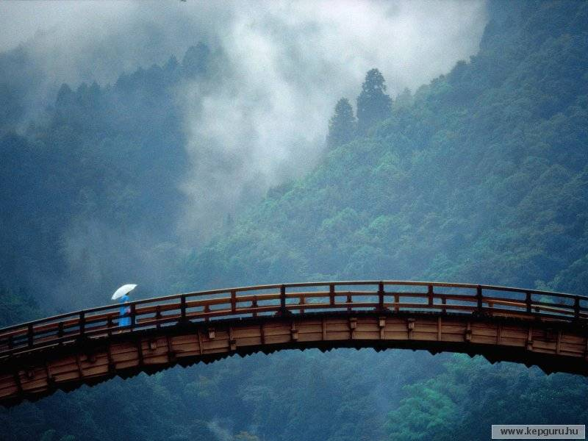
Cierto día una maestra pidió a sus alumnos que pusieran los nombres de sus compañeros de clase en una hoja de papel, dejando un espacio entre nombre y nombre.
Enigmática bruma en Japón

Slide 3
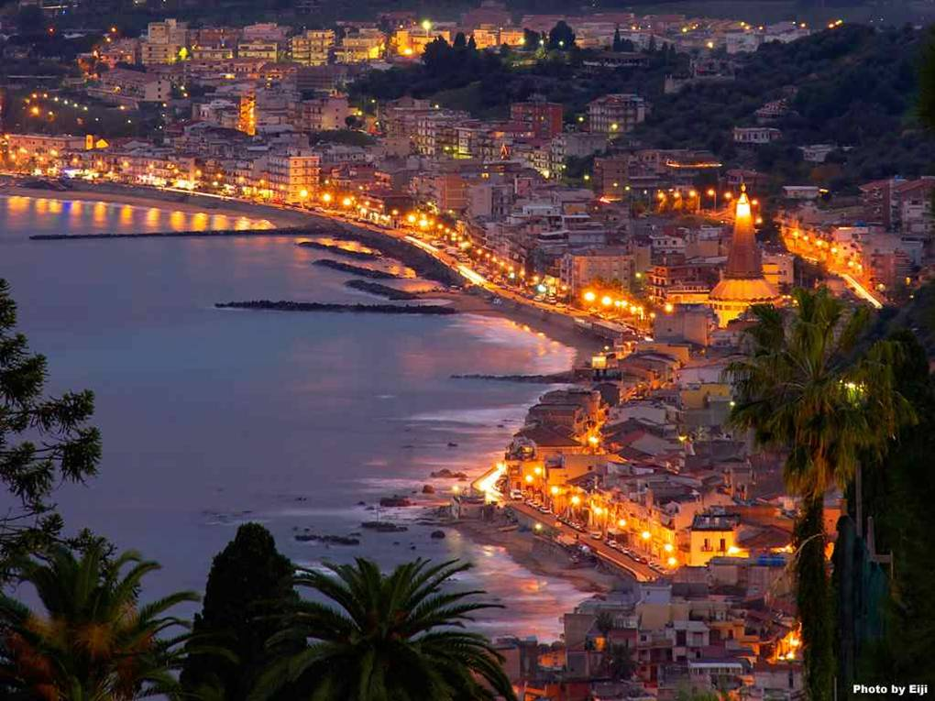
Después les pidió que pensaran en la cosa más linda que pudieran decir de cada uno de sus compañeros y que lo escribieran debajo de su nombre.
Romántica noche en Florencia

Slide 4
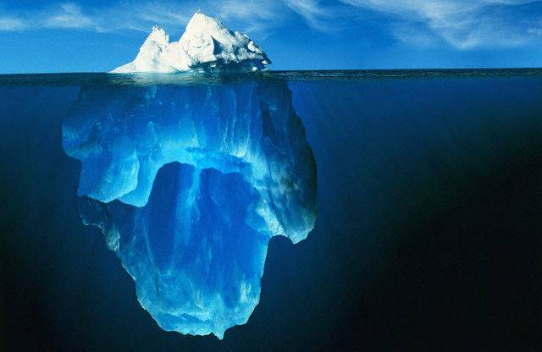
Tomó el resto del período de la clase la tarea encomendada para poder terminar lo pedido.
Fantástico iceberg en el Ártico

Slide 5
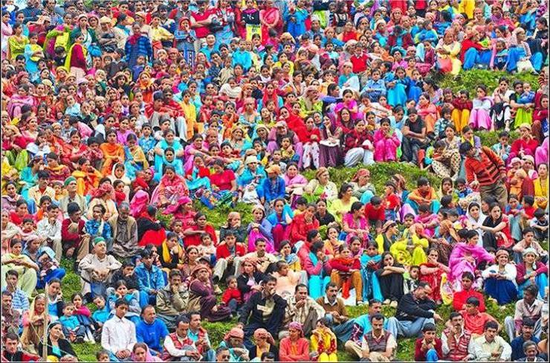
A medida que los alumnos dejaban el aula,
entregaban a la maestra la hoja de papel.
Explosión de color en la India

Slide 6
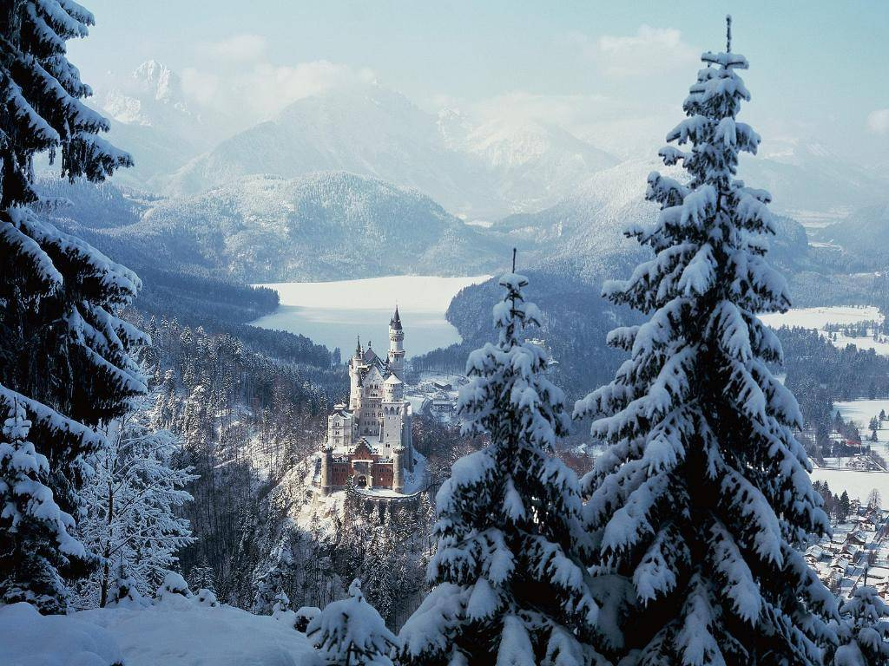
Durante el fin de semana la maestra escribió el nombre de cada uno de sus alumnos en hojas separadas de papel y copió en ella todas las cosas lindas que cada uno de sus compañeros había escrito acerca de él.
Castillo hechizado en Baviera

Slide 7
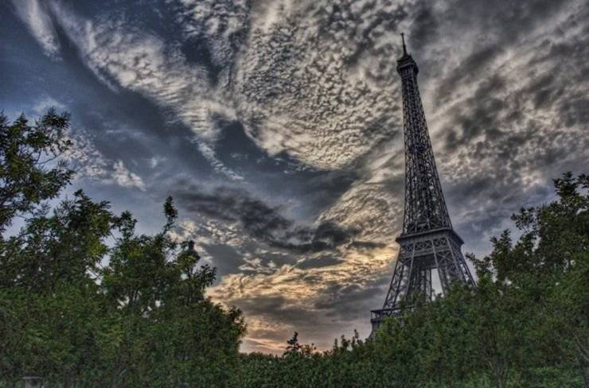
El lunes ella entregó a cada alumno su lista. Casi inmediatamente toda la clase estaba sonriendo.
Atardecer tormentoso en Paris

Slide 8
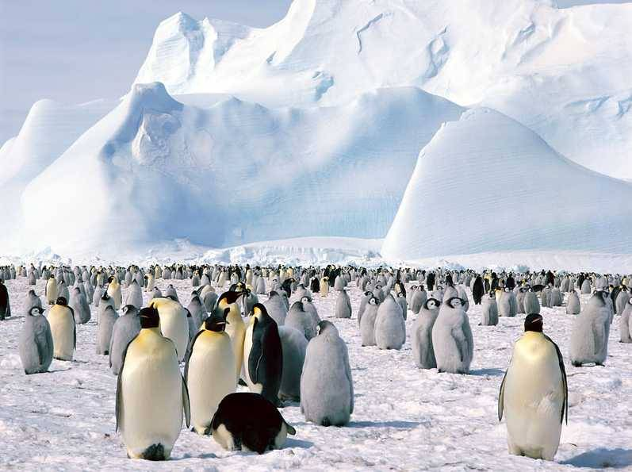
"¿Es verdad?", ella escuchó a alguien diciendo casi como en un susurro. "Yo nunca supe que podía significar algo para alguien", y "Yo no sabía que mis compañeros me querían tanto", eran los comentarios.
Fiesta en la Antártida

Slide 9
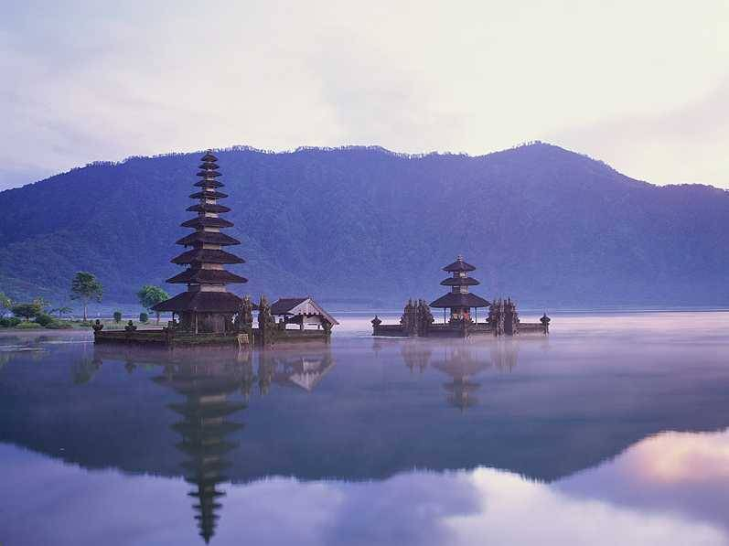
Nadie volvió a mencionar aquellos papeles en clase. La maestra nunca supo si ellos comentaron su contenido con alguno de sus compañeros o con sus padres, pero eso no era lo importante.
Placidez en Bali

Slide 10
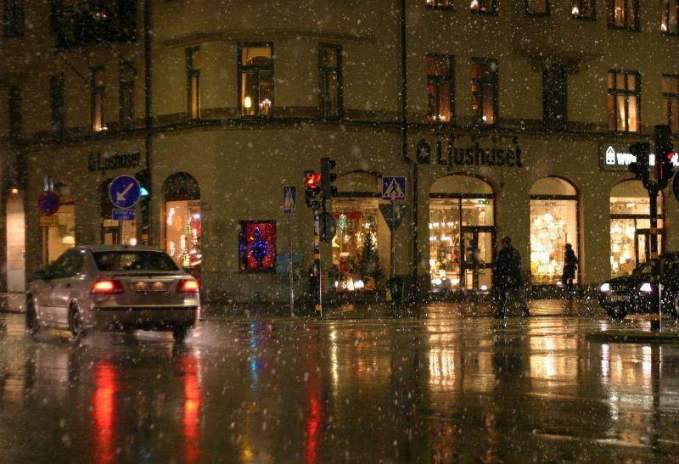
El ejercicio había cumplido su propósito. Los alumnos estaban felices consigo mismos y con sus compañeros.
Copos de nieve en Estocolmo

Slide 11
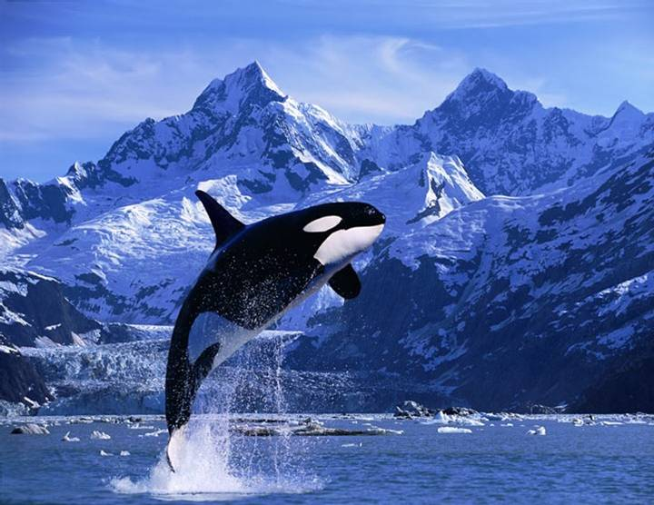
Aquel grupo de alumnos siguió adelante y progresó. Varios años más tarde uno de los estudiantes fue muerto en Vietnam y la maestra asistió a su funeral.
Ballenas retozando en La Patagonia

Slide 12
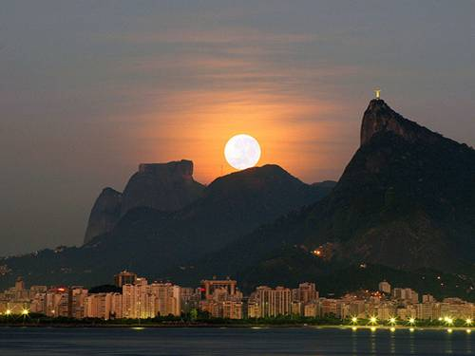
Ella nunca antes había visto a un soldado en su ataúd militar. El se veía tan bonito y tan maduro. La iglesia estaba llena con sus amigos.
Uno a uno de aquellos que tanto lo apreciaban caminaron silenciosamente para darle una última mirada.
Cristo desafiando a la luna en Río

Slide 13
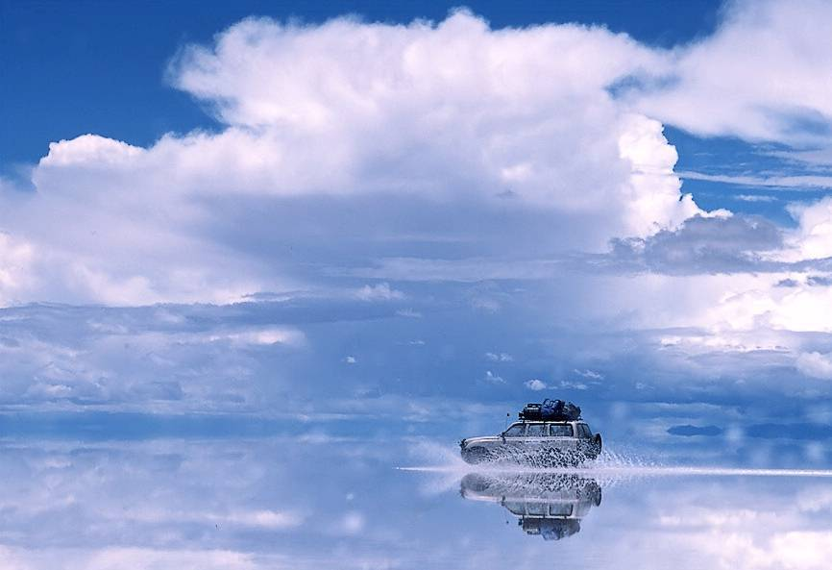
La maestra fue la última en acercarse al ataúd. Mientras estaba allí, uno de los soldados que actuaba como guardia de honor se acercó a ella y le preguntó:
"¿Era usted la profesora de matemáticas de Marcos"?. Ella balbució: "Sí".
Deslizándose sobre la sal en Bolivia

Slide 14
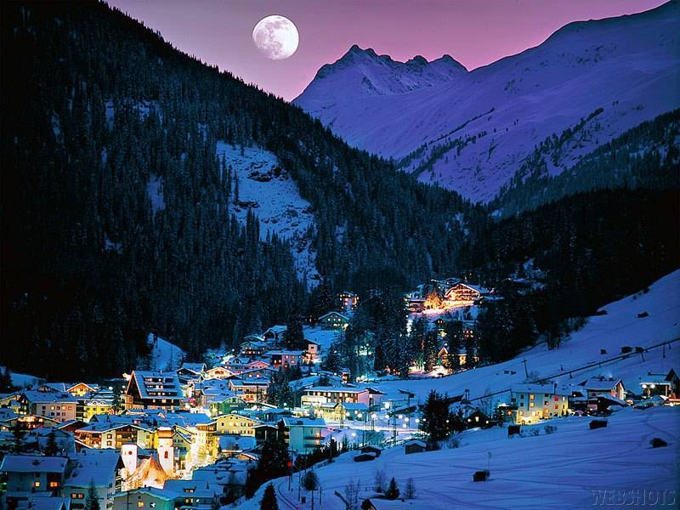
Entonces él dijo: "Marcos hablaba mucho acerca de usted". Después del funeral la mayoría de lo ex compañeros de Marcos fueron juntos a una merienda. Allí estaban también los padres de Marcos, obviamente deseando hablar con su profesora.
Deleitable atardecer en los Alpes

Slide 15
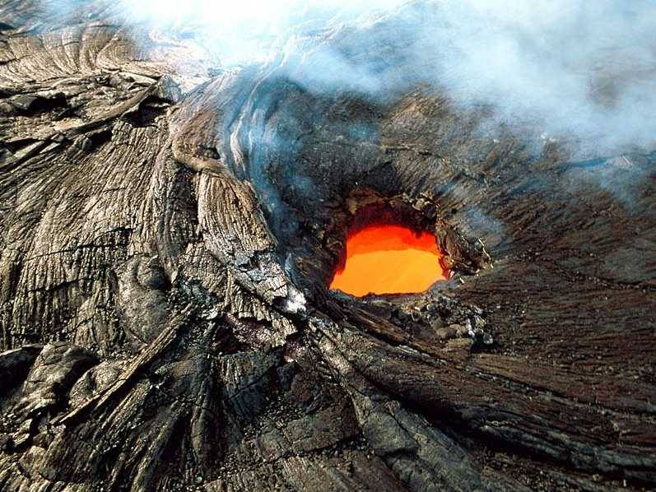
"Queríamos mostrarle algo", dijo el padre, sacando del bolsillo una billetera." Lo encontraron en la ropa de Marcos cuando fue muerto. Pensamos que tal vez usted lo reconocería", dijo.
El imponente Kilauea en Hawai

Slide 16
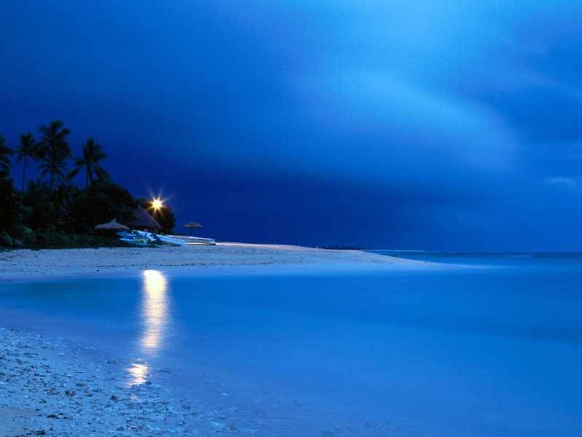
Abriendo la billetera, sacó cuidadosamente dos pedazos de papel gastados que él había arreglado con cinta y qué se veía que había sido abierto y cerrado muchas veces.
Apacible anochecer en Fiyi

Slide 17
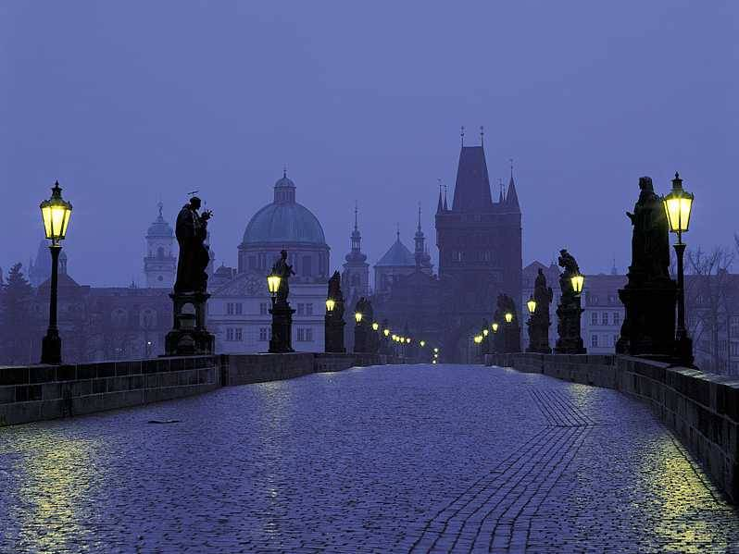
La maestra se dio cuenta aún sin mirar mucho que era la hoja en la que ella había registrado todas las cosas lindas que los compañeros de Marcos habían escrito acerca de él.
Centenario puente en Praga

Slide 18
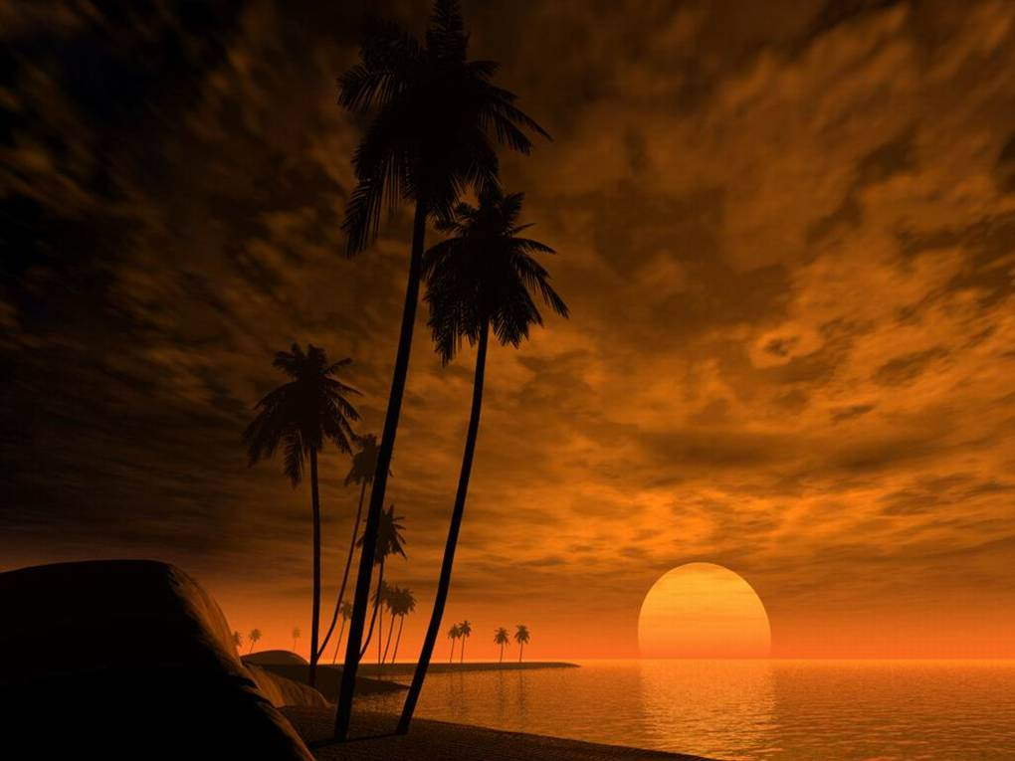
"Gracias por haber hecho lo que hizo" dijo la madre de Marcos. "Como usted ve Marcos lo guardaba como un tesoro" Todos los ex compañeros de Marcos comenzaron a juntarse alrededor.
Sublime puesta de sol en Tahití

Slide 19
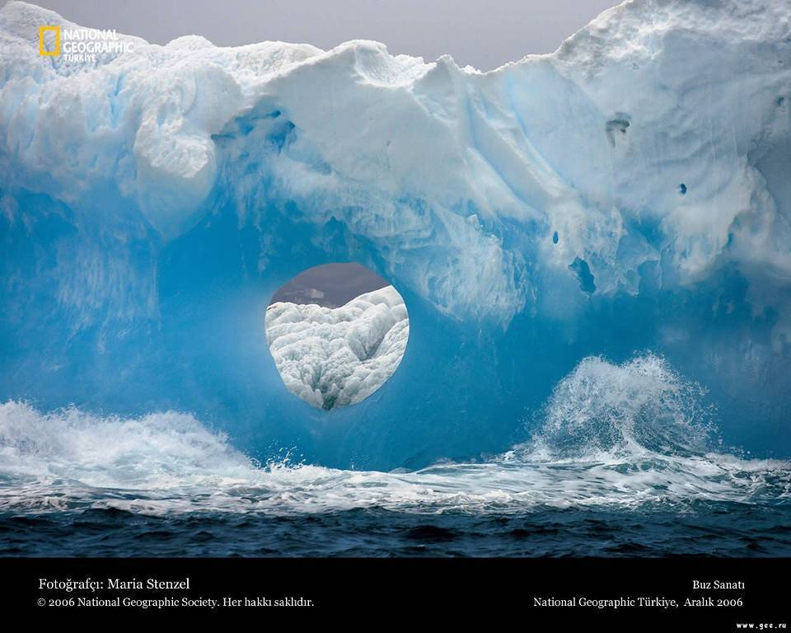
Carlos sonrió y dijo tímidamente: "Yo todavía tengo mi lista. La tengo en el cajón de encima, de un armario que tengo en mi cuarto de estudio".
Ventana en el hielo en el glaciar Perito Moreno

Slide 20
La esposa de Felipe dijo: "Felipe me pidió que pusiera el suyo en el álbum de casamiento".
"Yo tengo el mío también", dijo Marilyn. "Está en mi diario".
Patchwork de alfombras en Marrakech

Slide 21
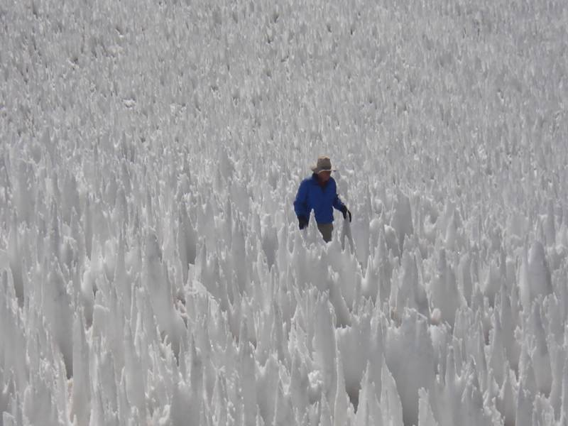
Entonces Victoria, otra de sus compañeras, metió la mano en su cartera, sacó una billetera y mostró al grupo su gastada y arrugada lista. "Yo la llevo conmigo todo el tiempo" y sin siquiera pestañar dijo: "Yo creo que todos hemos conservado nuestras listas.
Paseando entre “Los Penitentes” en Argentina

Slide 22
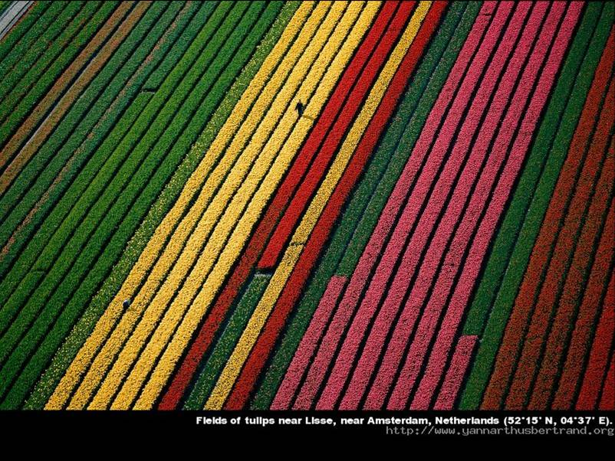
Fue entonces cuando la maestra se sentó y lloró. Lloró por Marcos y por todos sus compañeros que no lo volverían a ver.
Arco iris de tulipanes en Holanda

Slide 23
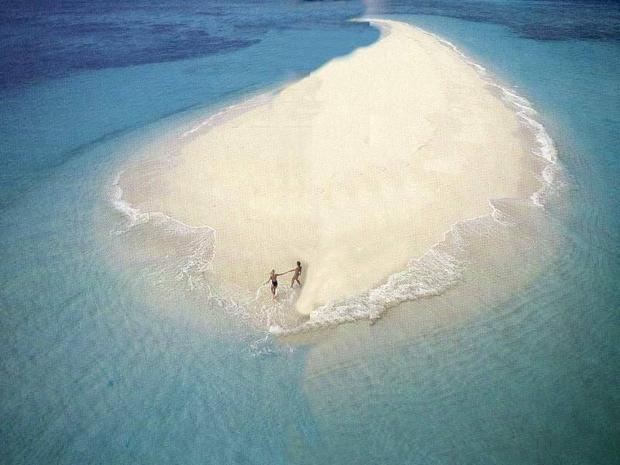
La densidad de la población de nuestra sociedad es tan pesada que olvidamos que la vida va a terminar un día. Y no sabemos cuando será ese día. Así que, por favor, díganle a la gente que ustedes quieren y para quienes desean el bien, que ellos son especiales e importantes. Díganselo, antes que sea demasiado tarde.
Romanticismo en Bora-Bora

Slide 24
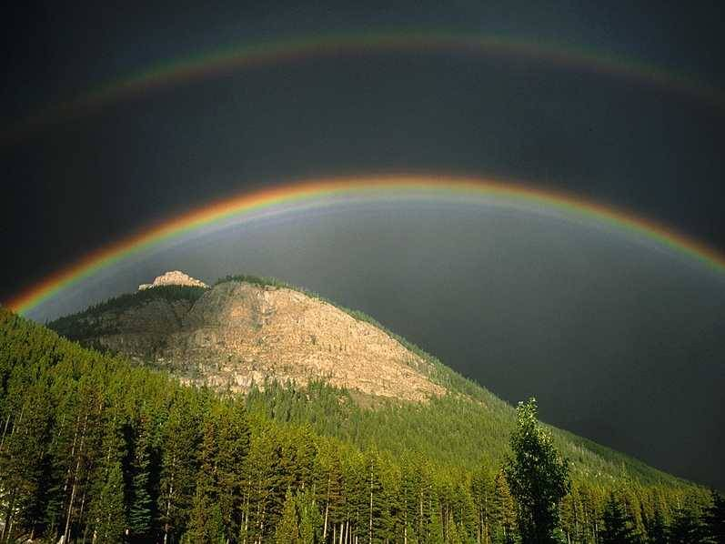
Una manera de decírselo es esta: Mándenle este mensaje.
hectorjoselo@hotmail.com
El esplendor del Arco Iris en Banff

Slide 25







¿Te ha gustado?
Puedes ver más entrando
Aquí
Además puedes recibir powerpoints en tu correo electrónico suscribiéndote aquí:

